Slide 1
O potencial para short lines no mercado brasileiro Devolução de trechos subutilizados: como gerar novos negócios na ferrovia?
2º Seminário Infraestrutura de Transporte Ferroviário
AEAMESP – Associação dos Engenheiros e Arquitetos de Metrô
24ª Semana de Tecnologia Metroferroviária da AEAMESP
Universidade Paulista UNIP – Campus Paraíso – São Paulo - SP
23/08/2018 – Quinta-feira – 13h40 às 18h00

Slide 2
Experiência acumulada pela VALEC na elaboração de Estudos de Viabilidade Técnica, Econômica e Ambiental – EVTEAs
13 EVTEAs concluídos, 3 EVTEAs em andamento
Consolidação no Manual de Elaboração de EVTEA
EVTEA: 1º passo no planejamento de uma ferrovia

Slide 3
Metodologia e estudos básicos
Metodologia moderna
Análise multicritério com geoprocessamento
Estudo de demanda baseados em simulação (modelo de 4 etapas)
Estudos básicos
Estudos de Mercado
Estudos de Engenharia
Estudos Operacionais
Estudos Ambientais
Estudos Socioeconômicos
Análise Econômico-Financeira e de Risco

Slide 4
Análise multicriterial
Mercado
Logístico
Operacional
Socioambiental
Engenharia

Slide 5
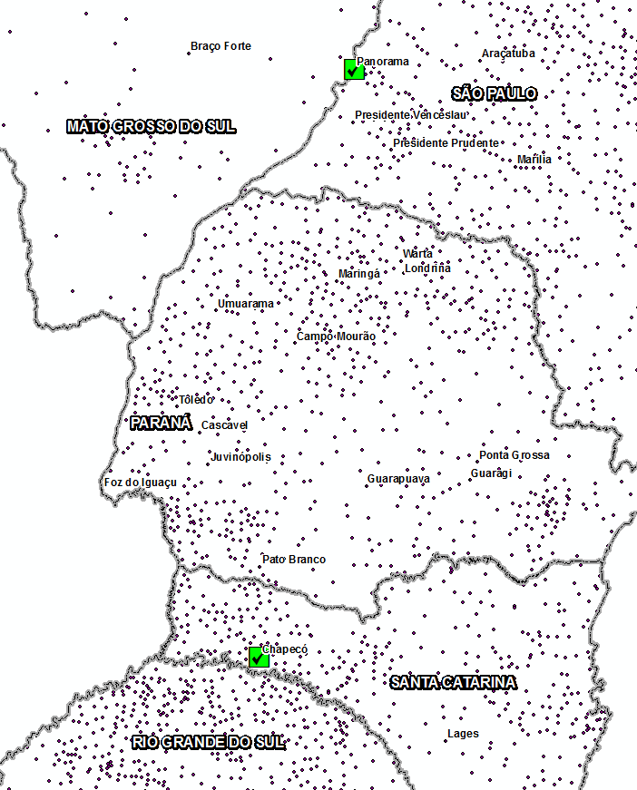
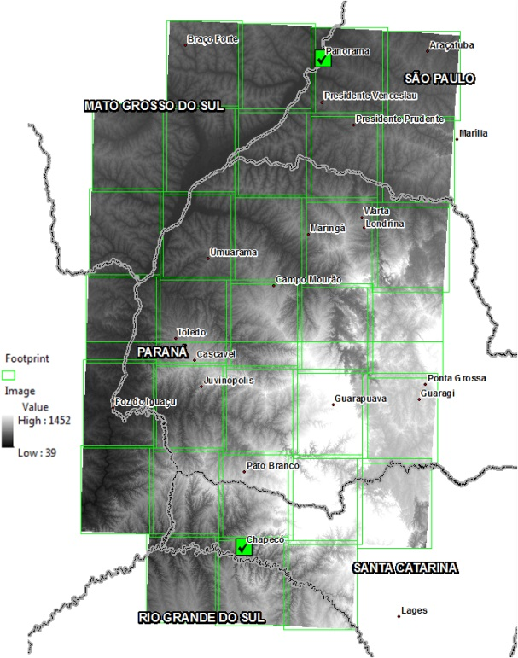
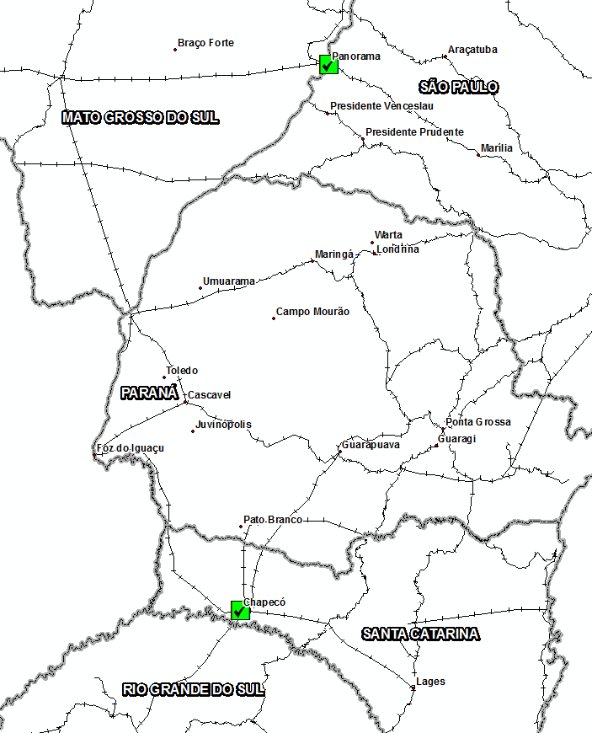
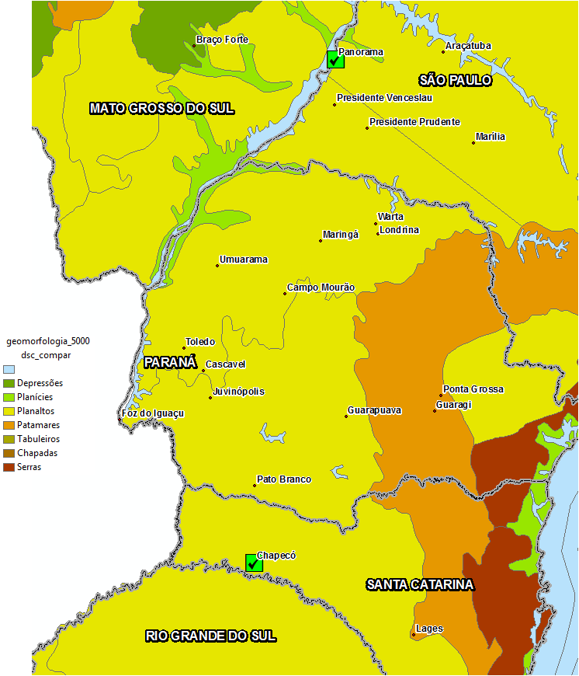
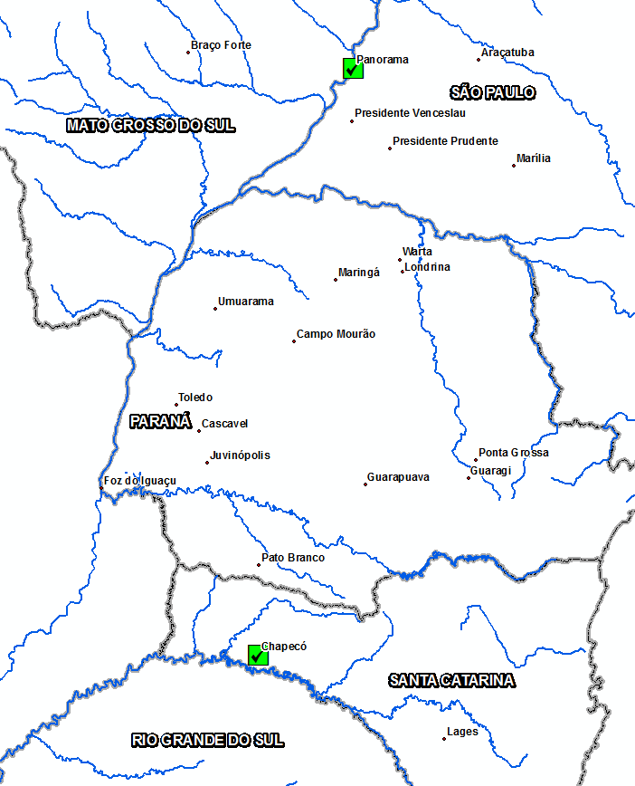
Pesquisa e coleta de dados
Cidades, População, PIB per capita (agro, indústria, serviços)
Hidrografia, Geomorfologia, Declividades
Ferrovias, rodovias, hidrovias
Produção agroindustrial, Armazéns, Usinas, Refinarias, Mineração.
Unidades de conservação, reservas indígenas, quilombos, reservas particulares, áreas de proteção, sítios, cavernas, assentamentos
Total: 44 variáveis
5

Slide 6
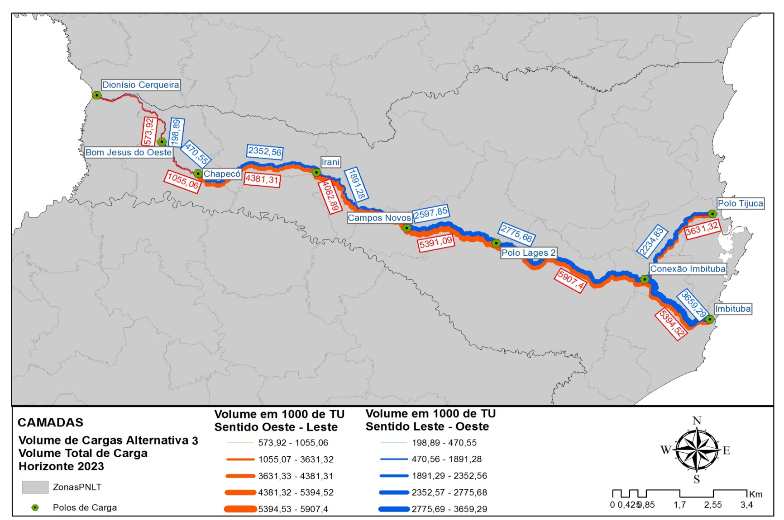
Carregamento de tráfego
Software de simulação
Rede calibrada
Geração de viagens
Distribuição de viagens
Divisão modal
Alocação de viagens
Exemplo: Corredor Ferroviário de Santa Catarina

Slide 7
Estudos ambientais
Processo sistemático e abrangente para avaliar as consequências ambientais da implantação e operação do empreendimento
Definição dos limites
Área Diretamente Afetada – ADA
Área para a infraestrutura para implantação e operação do empreendimento
Área de Influência Direta – AID
Área de todas as bacias hidrográficas interceptadas pelo traçado
Área de Influência Indireta – AII
Área total dos municípios localizados nas bacias hidrográficas interceptadas pelo traçado

Slide 8
Estudos ambientais
Caracterização e classificação da sensibilidade dos elementos
Áreas especialmente protegidas
Meio biótico / Meio físico / Meio antrópico
Análise integrada
Escolha de alternativa do ponto de vista ambiental
Passivos ambientais
Avaliação dos impactos ambientais
Proposição de medidas mitigadoras
Elaboração do termo de referência para licenciamento

Slide 9
Estudos operacionais
Caracterização física e operacional da ferrovia
Características planialtimétricas do traçado + demandas
Trens-tipo operacionais
Carregamento da malha em trens/dia
Sistemas ferroviários
Licenciamento e controle de trens
Sinalização e telecomunicação

Slide 10
Estudos operacionais
Simulação de marcha
Levantamento de comprimentos virtuais
Capacidade da via
Pátios e desvios
Material rodante e equipamentos ferroviários
Manutenção
Investimentos, custos e despesas operacionais

Slide 11
Avaliação econômico-financeira
Análise da viabilidade do ponto de vista do investidor privado.
Método do fluxo de caixa descontado (horizonte do projeto, fluxo de investimento, receitas, tributos, custos operacionais, depreciação e amortização, financiamento)
Estimação dos parâmetros de viabilidade
Valor Presente Líquido – VPL
Taxa Interna de Retorno – TIR
Índice Benefício/Custo – B/C
Tempo de retorno do investimento – payback descontado

Slide 12
Estudos socioeconômicos
Análise da viabilidade do ponto de vista da coletividade.
Método do fluxo de caixa descontado dos benefícios socioeconômicos diretos
Redução de poluentes
Redução de acidentes
Redução de custos de transportes
Estimação de benefícios Indiretos
Valorização da terra
Geração de emprego e renda
Arrecadação de tributos

Slide 13
Análise de risco
Análise de sensibilidade
Identificação dos tipos de risco
macroeconômicos / financeiros / mercado / engenharia / tecnológicos / ambientais / administrativos / jurídicos / regulatórios / políticos / outros
Análise do evento de risco
Probabilidades / Impactos / Matriz de Criticidade / Seleção das Variáveis de Risco / Simulação de Monte Carlo
Proposta de tratamento dos riscos
Ameaças / Oportunidades

Slide 14
Utilização da Metodologia EVTEA: possibilidade de novos negócios nos trechos subutilizados ou devolvidos
Análise do potencial dos trechos subutilizados / devolvidos para short lines de trens de carga.
Análise do potencial dos trechos devolvidos / devolvidos para trens de passageiros (locais, regionais).
Desenvolvimento de subprogramas ferroviários estaduais de carga e/ou passageiros.

Slide 15
Possibilidades
Execução, pela VALEC, de obras de melhorias e remodelação.
Operação, pela VALEC, nas fases iniciais dos projetos, para consolidação da demanda.
Criação de SPEs, tendo a VALEC como acionista, visando tornar os empreendimentos atrativos para o setor privado.
Nova concessão ou PPP após a fase inicial, com ou sem a participação da VALEC.

Slide 16
Providências em Andamento
Apresentação ao CONSAD da VALEC em 15/03/2018.
Apresentação ao Secretário-Executivo do MTPAC em 24/04/2018.
Inclusão do tema “short lines” na reativação do MoU Brasil x EUA na área de transportes (MTPAC x DOT) – em análise em agosto de 2018:
Tipos de operação
Formas de relacionamento short lines x ferrovias Classe I
Direito de passagem / tráfego mútuo / intercâmbio de tração
Janelas horárias / sinalização / comunicação / segurança

Slide 17
Providências Futuras
Revisão do marco legal / ajustes institucionais no setor ferroviário federal.
Criação de subsidiárias da VALEC: Serviços e Participações.
Possibilidade de associação em joint ventures.

Slide 18
Contatos na VALEC
FABIO VINICIUS BITTENCOURT SILVA
Superintendente de Planejamento e Desenvolvimento
SUDEN
fabio.silva@valec.gov.br
55-61-2029-6306
FRANCISCO LUIZ BAPTISTA DA COSTA
Gerente de Planos e Programas
GPROG
francisco.baptista@valec.gov.br
55-61-2029-6247

